Slide 1
LAUDATO SI
¿NOS DAMOS CUENTA
DE LO QUE ESTÁ PASANDO?
3ª FICHA

Slide 2
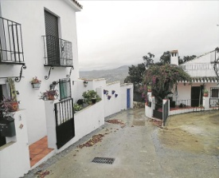
Mirada a la realidad
La “aldea global”. Si pudiésemos reducir la población de la Tierra a una pequeña aldea de exactamente 100
habitantes, manteniendo las proporciones existentes en la actualidad, sería algo como esto: habría 57 asiáticos, 21 europeos, 14 americanos y 8 africanos.

Slide 3
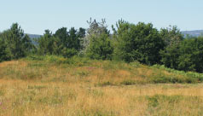
Mirada a la realidad
6 personas poseerían el 59% de la riqueza de toda la aldea y los 6 serían norteamericanos.
De las 100 personas, 80 vivirían en condiciones infrahumanas, 70 serían incapaces de leer, 50 sufrirían de malnutrición, 1 persona estaría a punto de morir, 1 bebé estaría a punto de nacer.

Slide 4
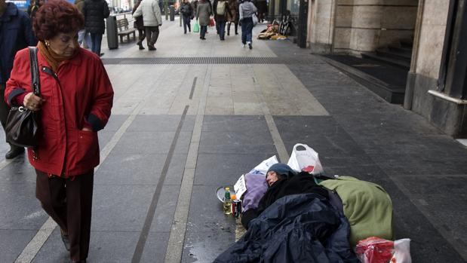
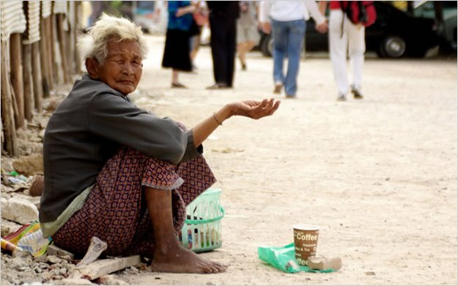
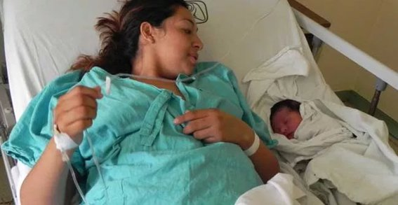
Mirada a la realidad
Y lo peor es que esta situación no parece que vaya a mejorar:
se habla de la existencia de una brecha creciente.

Slide 5
Mirada a la realidad
“Mujer asiática, joven, que trabaja entre 12 y 14 horas diarias, es el perfil tipo de las personas que confeccionan casi toda la ropa que llevamos”
(presidenta de la Coordinadora Estatal de Comercio Justo en la rueda de prensa en la que se ha presentado un informe sobre el sector del textil)

Slide 6
Mirada a la realidad
“Salarios míseros que no cubren las necesidades básicas, jornadas extensas, condiciones laborales inhumanas y peligrosas, trabajo infantil o ausencia de sindicatos legalmente constituidos son algunas de las violaciones de derechos fundamentales que se producen en este sector, que mueve cada día 34.000 millones de euros solo en Europa”

Slide 7
Mirada a la realidad
“Luchar contra el cambio climático”. Con ese objetivo ayuntamientos y regiones se reunieron en la Cumbre Mundial del Clima y los Territorios en Lyon, Francia.

Slide 8
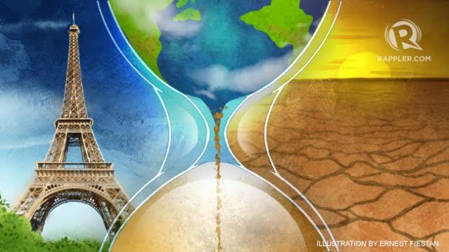
Mirada a la realidad
Un encuentro previo al que tendrá lugar en París a nivel de países a finales del año 2015, de donde saldrá un nuevo acuerdo climático universal.

Slide 9
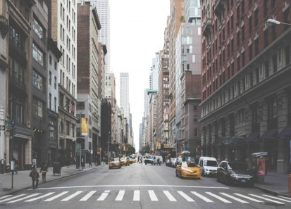
Mirada a la realidad
Las ciudades son los mayores emisores de dióxido de carbono (CO2), por lo que las soluciones deben proceder de las grandes ciudades y regiones.

Slide 10
Mirada a la realidad
El calentamiento global se está dejando notar también en Burgos:
la temperatura media anual en el periodo 1994-2013 resultó ser 1 grado superior a la de 1944-1963 (pasó de 10 a 11 grados centígrados).
La subida de las temperaturas medias del verano, que crecen casi 1,5 grados (pasan de 18,4 a 19,8) en el mes más cálido del año.

Slide 11
¿Realmente somos conscientes de lo que está pasando en nuestro mundo?
Entre todos, detectar algunas evidencias de nuestra “inconsciencia” colectiva, y también algunos datos positivos de reacciones adecuadas.

Slide 12
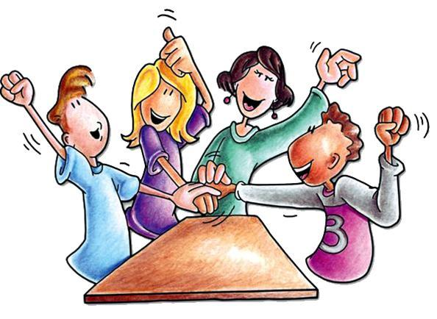
TRABAJO EN
GRUPO
Lectura de la
encíclica
Laudato Si

Slide 13
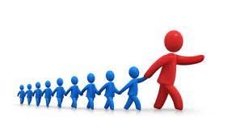
LS 53:
“Nunca hemos maltratado y lastimado nuestra casa común como en los dos últimos siglos…
El problema es que no disponemos todavía de la cultura necesaria para enfrentar esta crisis, y hace falta construir liderazgos que marquen caminos.”

Slide 14
LS 54:
“Llama la atención la debilidad de la reacción política internacional. El sometimiento de la política ante la tecnología y las finanzas se muestra en el fracaso de las Cumbres mundiales sobre medio ambiente.
Hay demasiados intereses particulares y muy fácilmente el interés económico lleva a prevalecer sobre el bien común y a manipular la información para no ver afectados sus proyectos.”

Slide 15
LS 61:
“La esperanza nos invita a reconocer que siempre hay una salida, que siempre podemos reorientar el rumbo…
Sin embargo, parecen advertirse síntomas de un punto de quiebra, a causa de la gran velocidad de los cambios y de la degradación.”

Slide 16
A la luz de estos números de la encíclica,
¿por qué creéis que no somos suficientemente conscientes de lo que está pasando?
En el fondo,
¿nos creemos dueños, o administradores de la tierra?

